Slide 1

机器学习
实训答辩
——阿尔茨海默症的识别
王建伟

Slide 2
赛题背景知识
2.数据和选择模型
代码实现
4.提交和结果
CONTENT
目录

Slide 3
赛题背景知识
01
PART

Slide 4
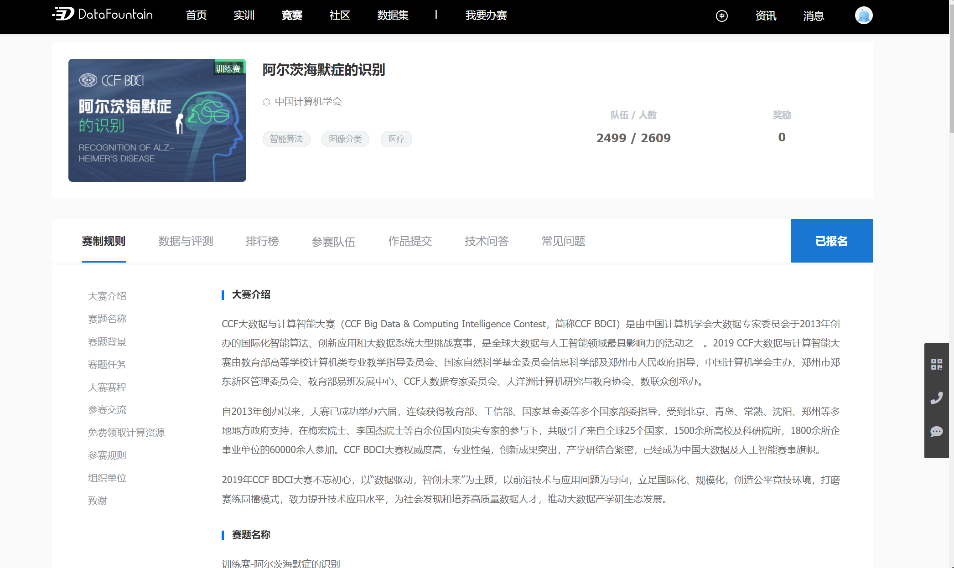
赛题背景
来自2019中国计算机学会的《大数据与计算智能大赛》的训练赛,CCF定期举办一次年度大赛，面向全部AI或大数据爱好者。阿尔茨海默症识别是一个具有很强现实意义、探索性的真实数据题目。题目属于图像预测类赛题，需要深入研究数据。竞赛已经存在一段时间了，但资料不多,需要更多的独立思考。

Slide 5
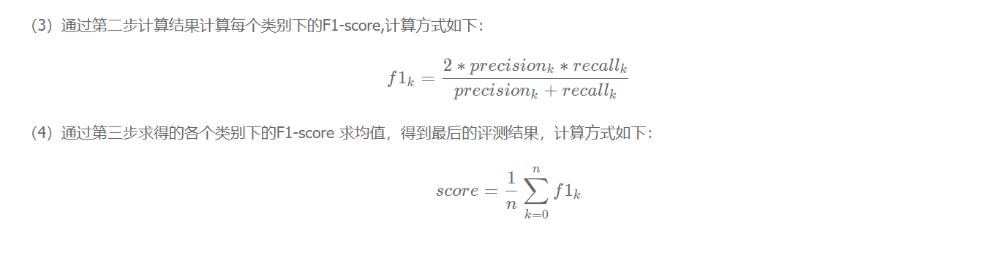
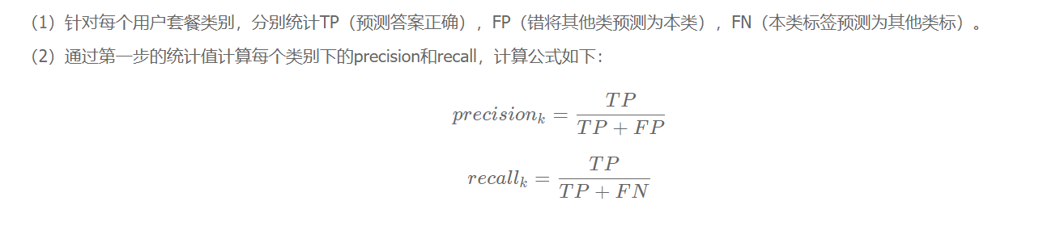
评价标准与特点
图像多分类
数据集为人的头部3D MRI扫描图像，包含三种类别，分别是健康样本、轻度认知障碍样本和阿尔茨海默症样本。使用该影像数据训练模型算法，在独立的测试数据集中以尽量高的准确率把这三种类别的样本区分开来。
2. F1-score评分

Slide 6
数据和选择模型
02
PART

Slide 7
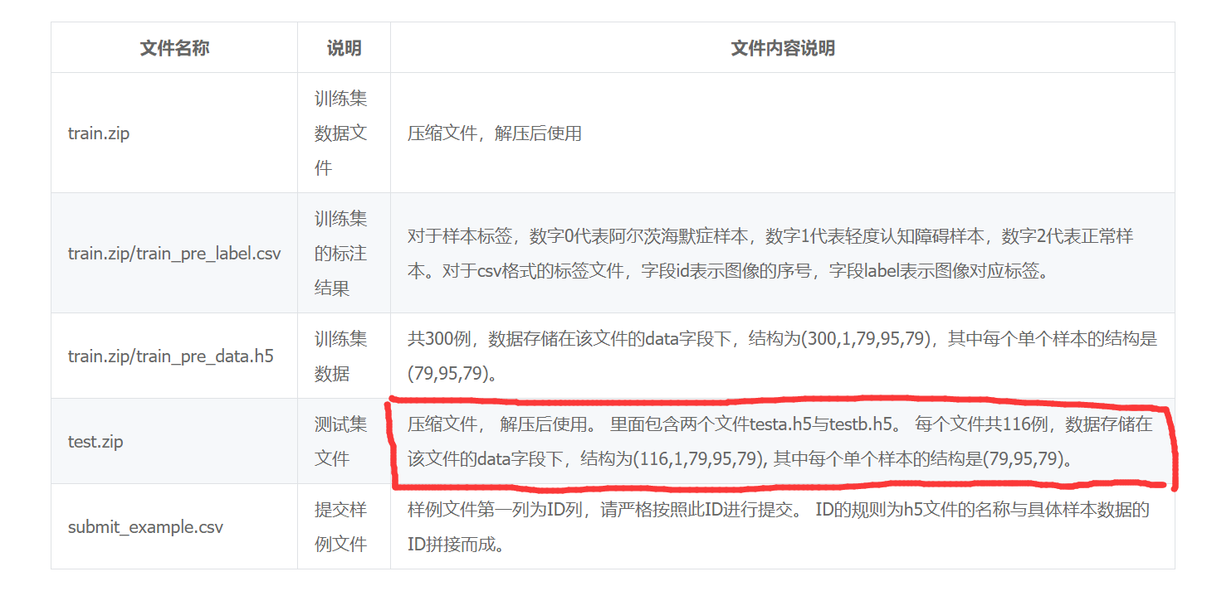
数据结构
训练、测试数据存储在h5后缀文件里,存储在data字段下,可以使用h5py包读取数据。
训练数据1个数据文件,测试数据2个数据文件（a和b)。
·数据构成（张量)多维数组[300,1,79,95,79]
300:样本个数
1:颜色通道（灰度图)
79:切片层数
95x79:脑部切片图像
Label
0:阿尔茨海默症样本 AD
1:.轻度认知障碍样本 MCI
2:·正常样本 CTRL·
提交示例

Slide 8
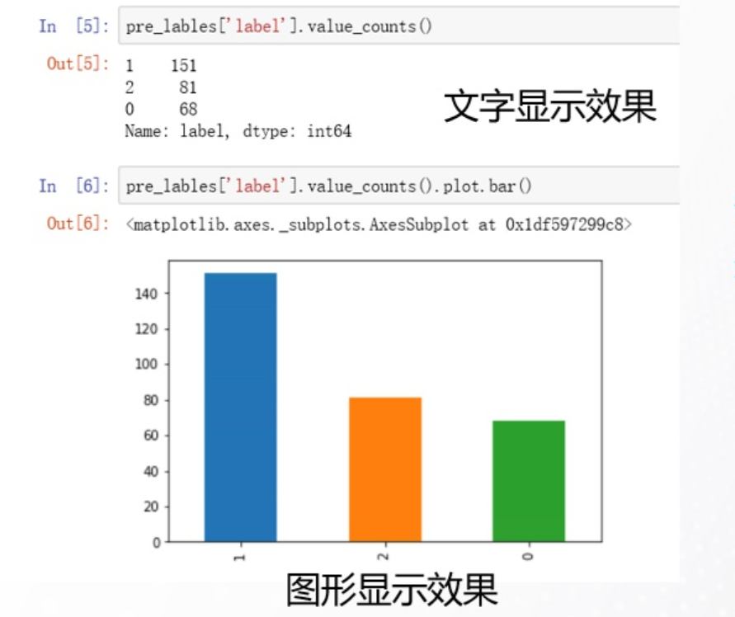
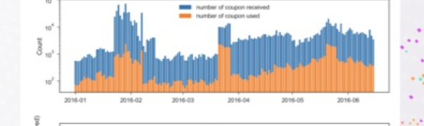
数据探索EDA
尽可能可视化，让数据更直观
容易构建脑图，方便理解数据。比如判断数据是否存在周期性时，图形就是很直观的方法。比如左侧图片，我对分类进行了可视化，明显看出 MCI（轻度认知障碍）多余其他分类

Slide 9
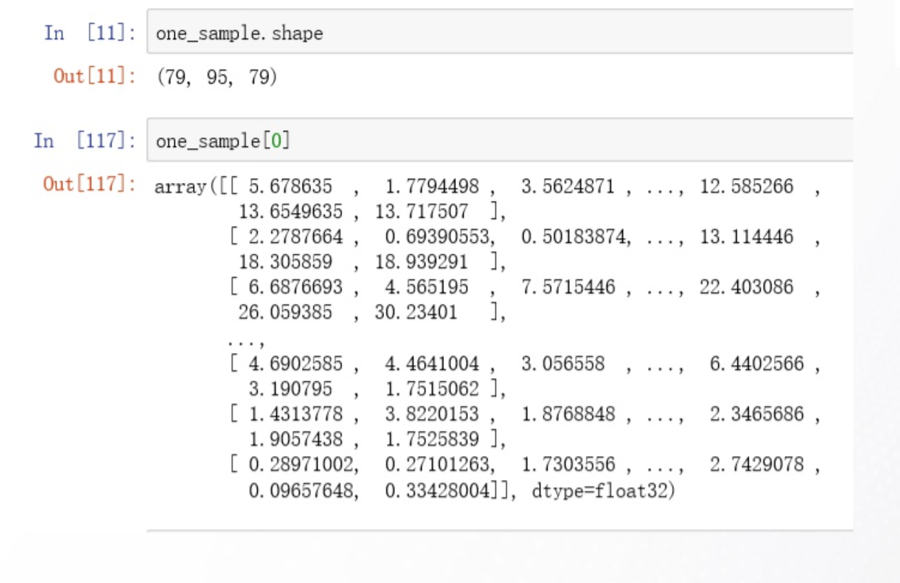
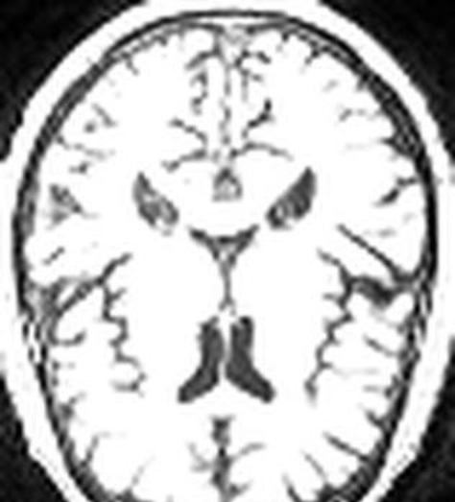
数据探索EDA（3DMRI扫描图）
前期我试着对数据进行解析并可视化， 图的左侧是一个样例数据，能看出来，这是一个79维的图片，我对其中一个切片数据进行了可视化，放在了右侧，这样更加直观。

Slide 10
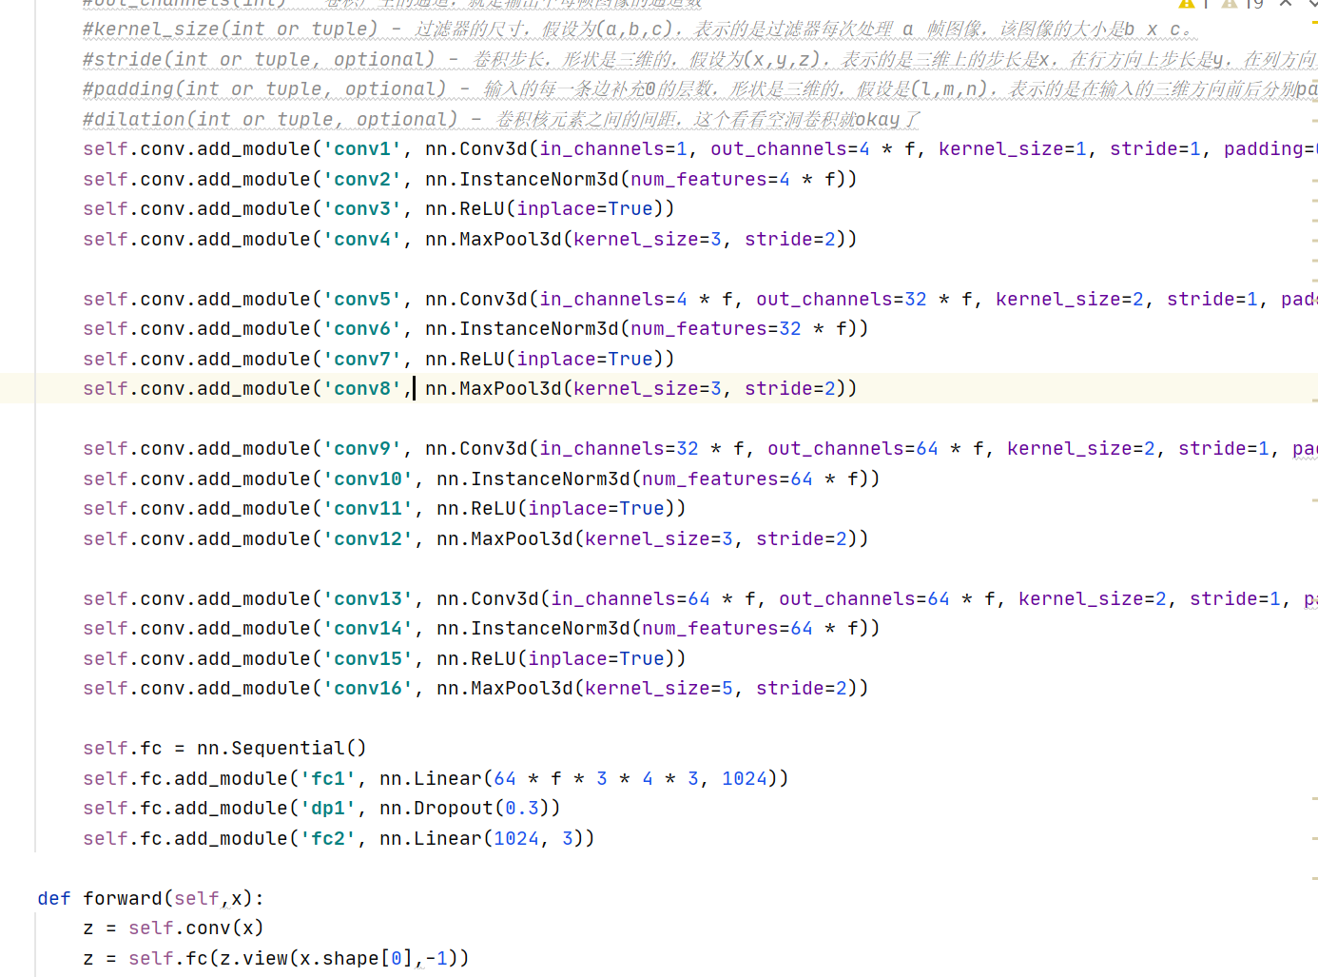
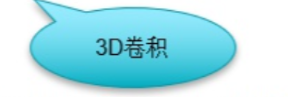
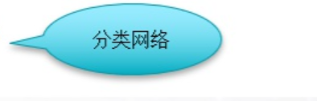
模型选择——3D卷积模型
自己构建的3D模型
效果明显好于我一开始3D转换2D效果，成绩大约0.75左右。
通过一开始定义出过滤器尺寸，还有卷积步长以及卷积核元素之间的间距然后首先对我们的训练模型进行3D卷积，经过几次计算下来的结果我们再经由分类网络来进行处理最终交由此模型通过训练集进行训练再通过测试集来验证我们的模型效果

Slide 11
代码实现
03
PART

Slide 12
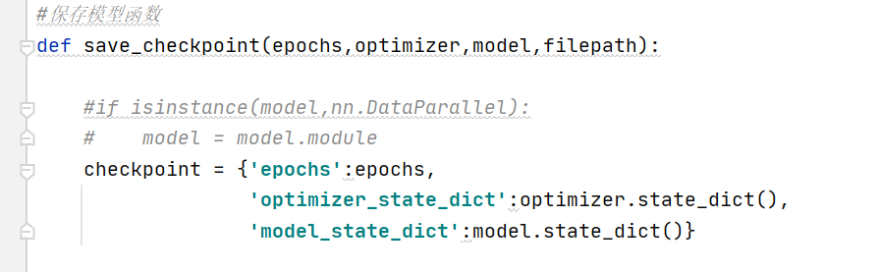
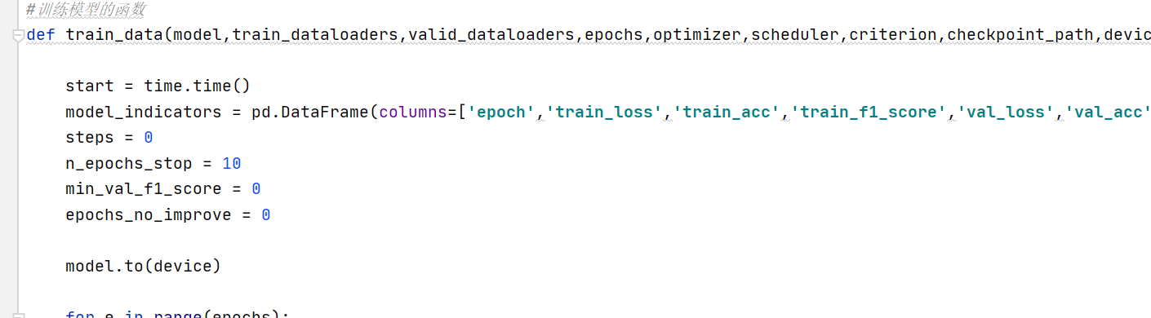
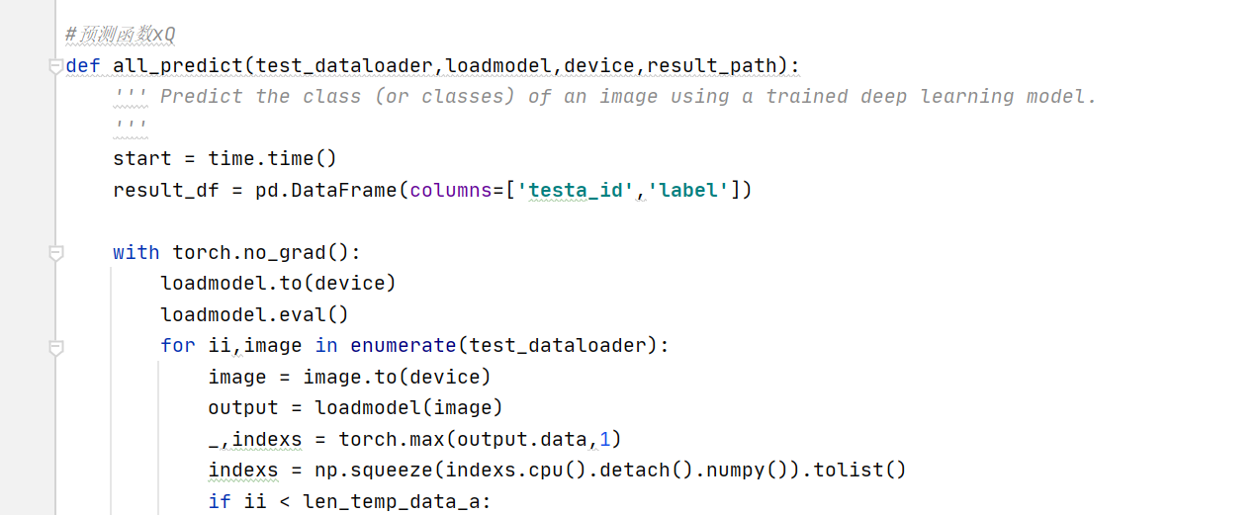
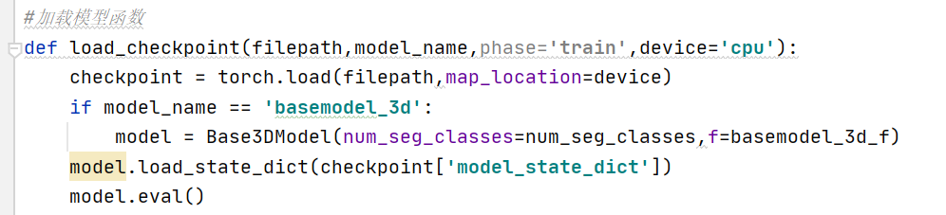
Help.py
我们在help.py这个文件当中将我们的主要用的函数都给写好。
1.保存模型函数
3.训练模型函数
2.加载模型函数
4.预测函数

Slide 13
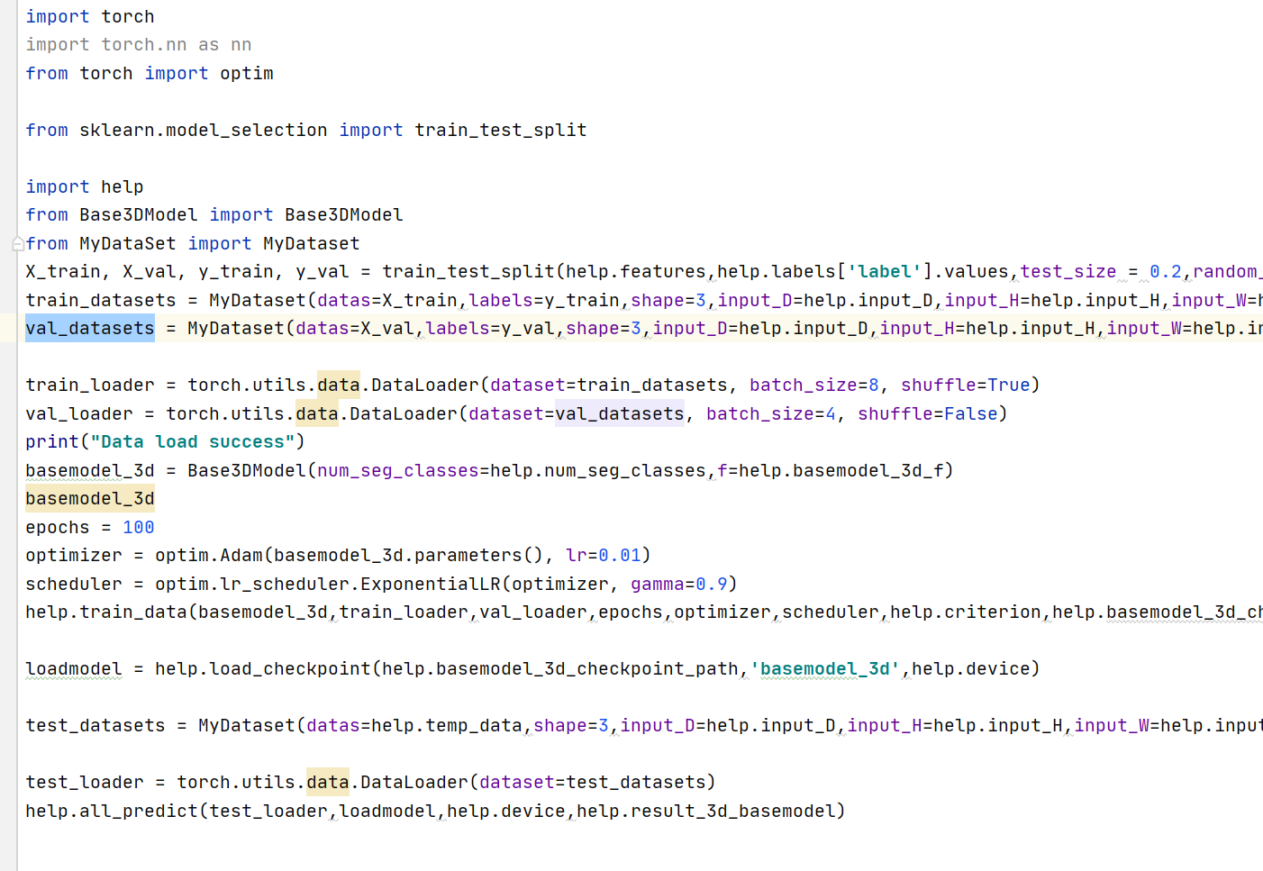
Main.py
Main函数将我们上面的模型代码和help.py的代码结合跑起来

Slide 14
提交和结果
04
PART

Slide 15
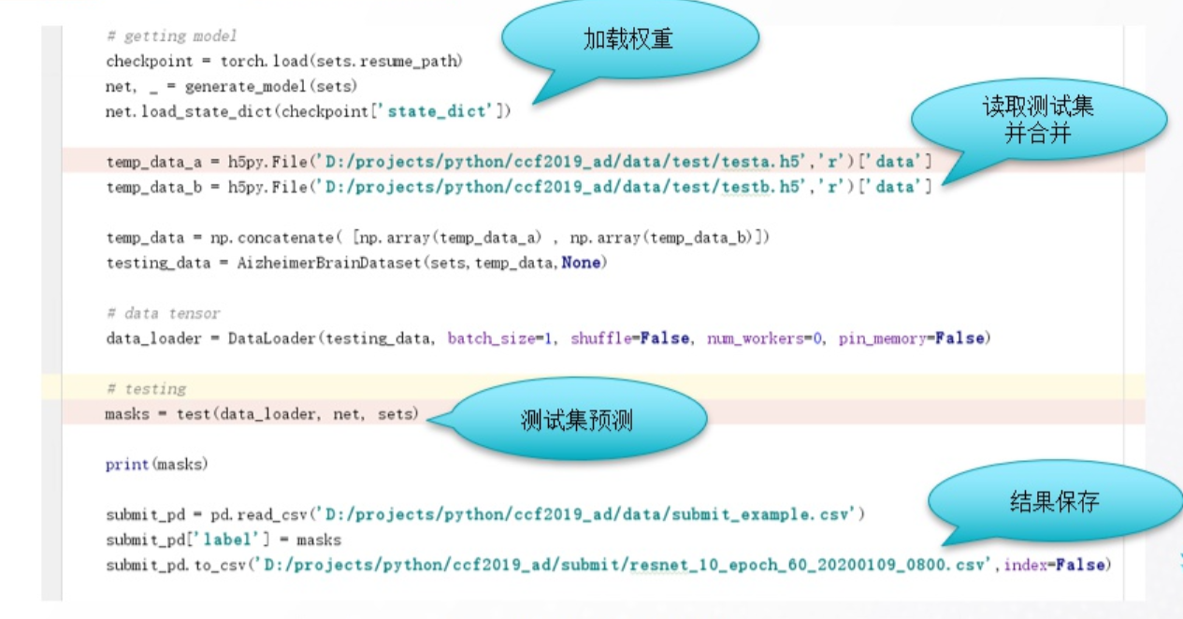
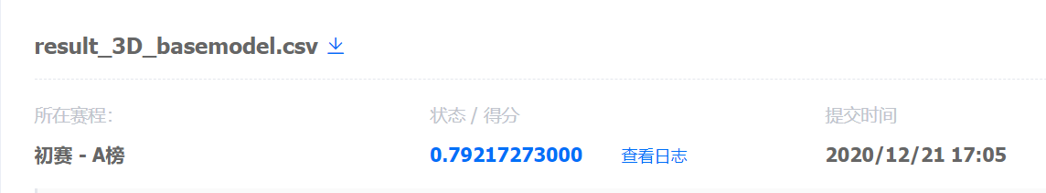
提交
通过上面的代码和工具我们就可以提交我们的代码，经由机器运行代码跑出的csv文件上传到网站上边就可以得出分数。

Slide 16
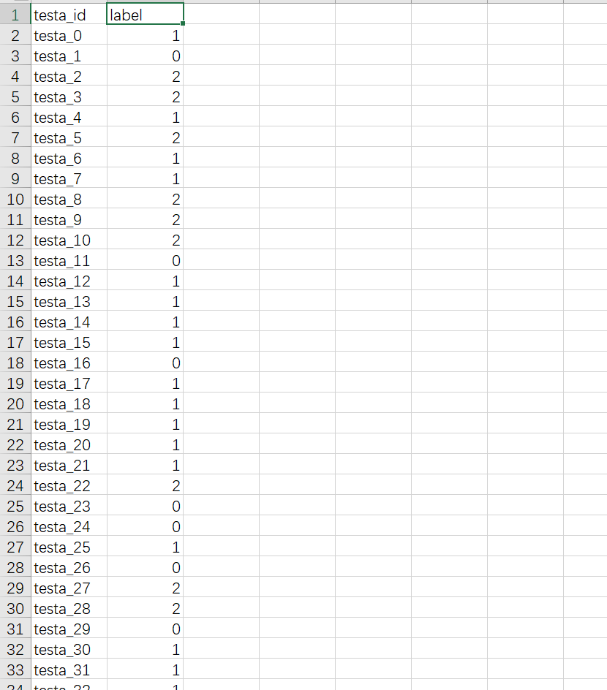
测试结果
得到的Excel表当中的数据就是A、B两榜单当中得到的预测结果再上传到网站上面来进行比对，前面定义
0:阿尔茨海默症样本 AD
1:.轻度认知障碍样本 MCI
2:·正常样本 CTRL·
因为样本数量实在过少，所以训练意义大于参考意义，这个项目还是很值得研究的还需要我们拥有更多的数据，以及准确率更高的模型。

Slide 17
综合实训课程Ⅱ
谢谢观看

